Slide 1
Опорные картинки для бесед с детьми 3-4 лет
Тема: НАШ ДОМ

Slide 2
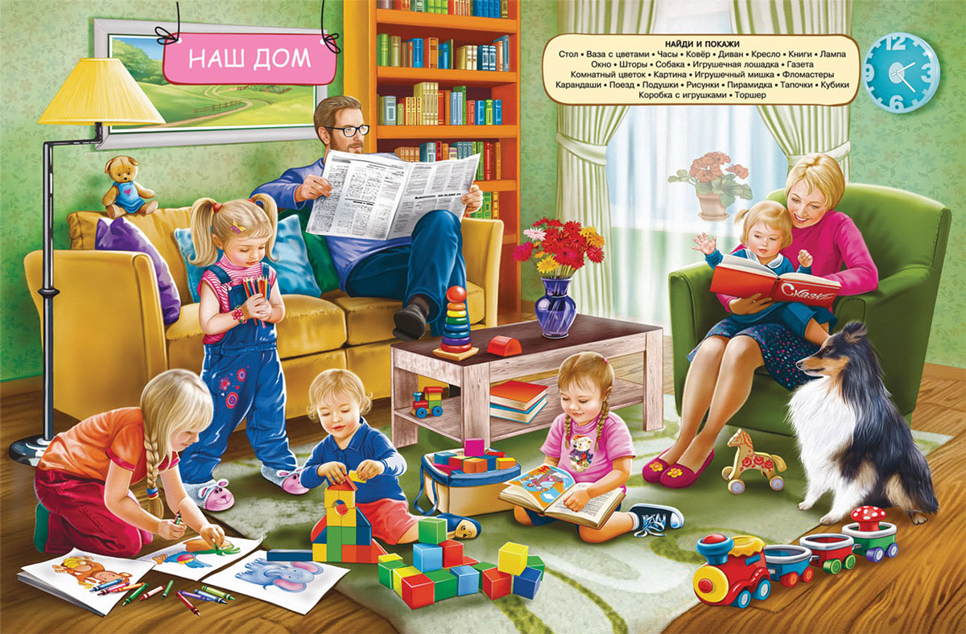

Slide 3
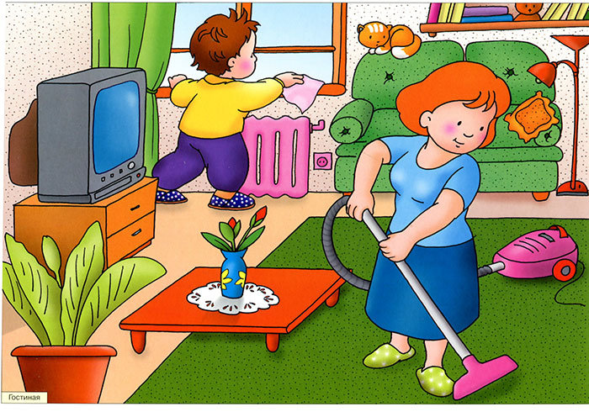
Что делает мама? Как помогает ей ее сын? Можно поговорить об интерьере (где стол, какого он цвета, что на нем стоит и т. д.)

Slide 4
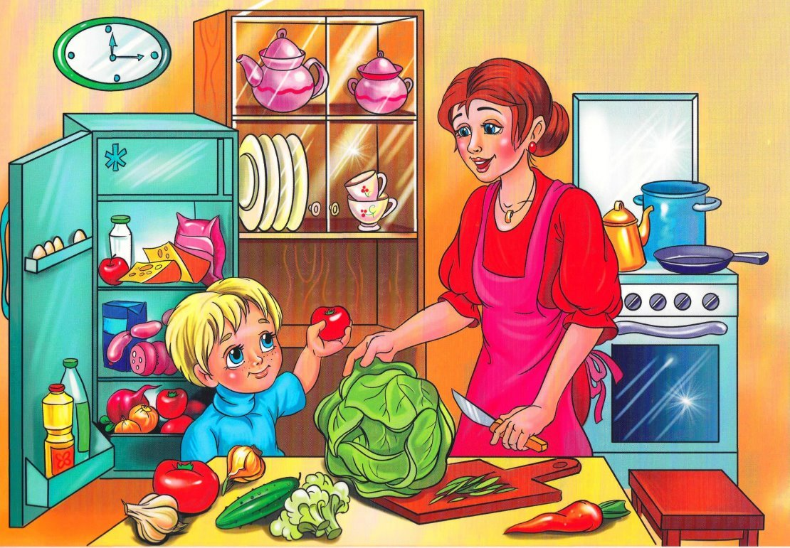
Как называется эта комната? Что собирается делать мама? Какой овощ в руке у мальчика? Можно повторить названия овощей, других продуктов, посуды, других кухонных принадлежностей.

Slide 5
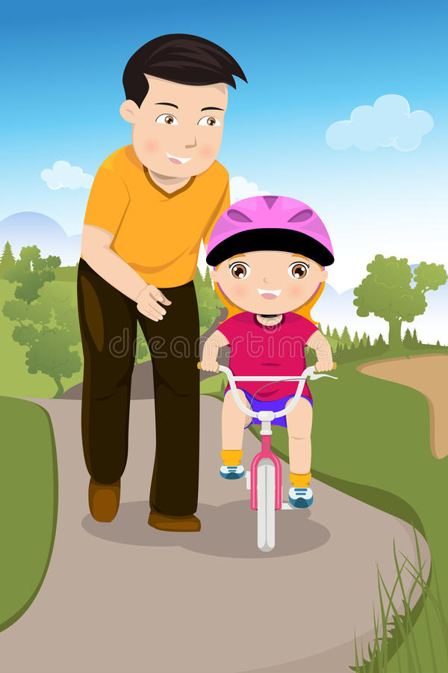
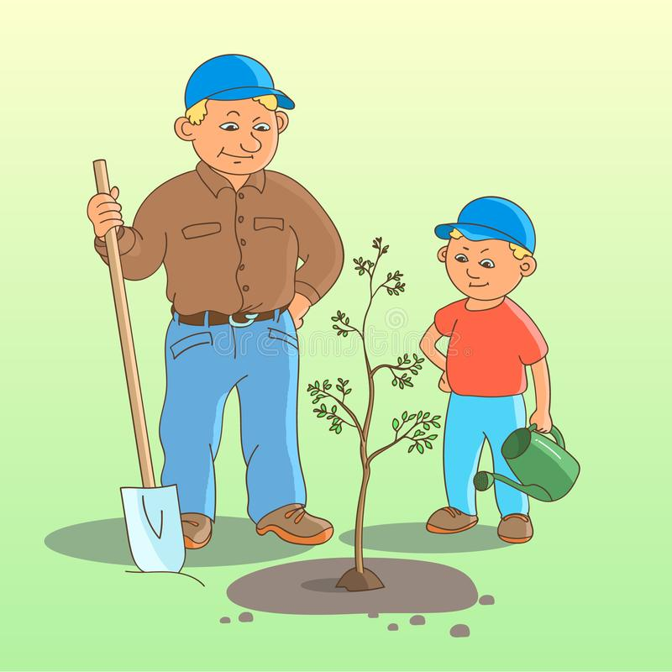
Папа учит сына ездить на велосипеде.
Где папа с малышом? Что они делают?
Кто нарисован на картинке? Что у папы в руках? Что у сына в руках? Что они посадили? Кто что делал? И т.д.

Slide 6
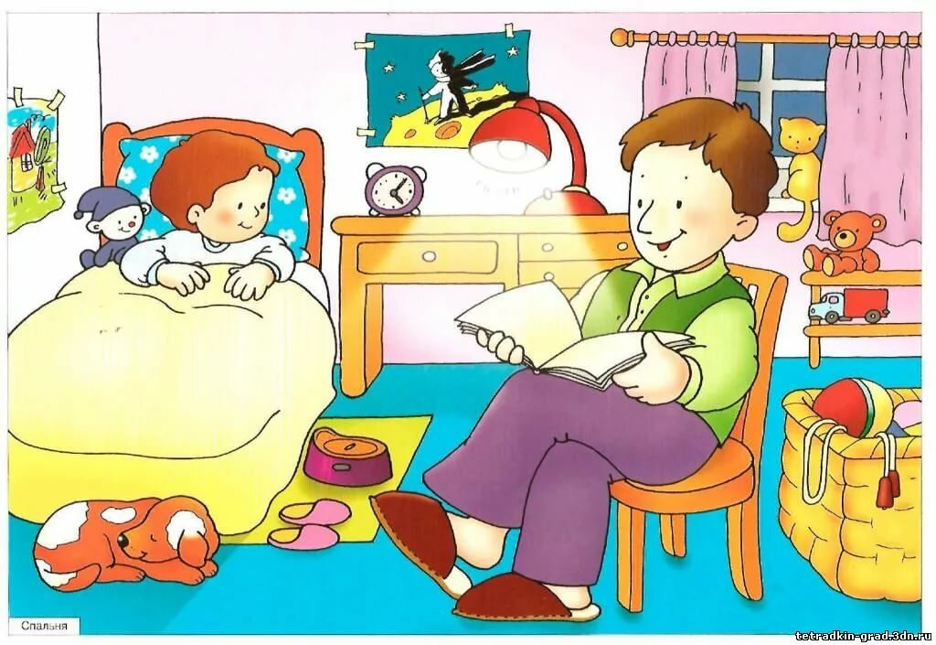
Какая это комната? Какое время суток? Что делает папа? И т. д.
Можно спросить малыша, какую сказку ему хочется послушать, а затем почитать.
ЖЕЛАЕМ УДАЧИ!

